Slide 1

Predicción de performance en jugadores de ajedrez
Laboratorio de datos 2022 primer cuatrimestre Zenón Mabres Louge
Julián Garbulsky

Slide 2

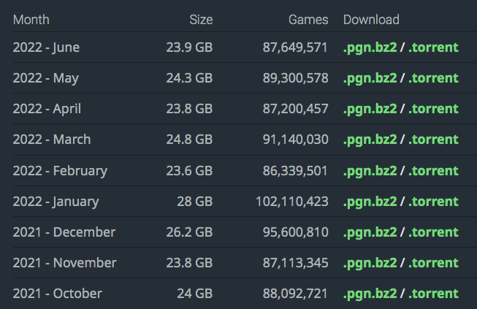

Slide 3
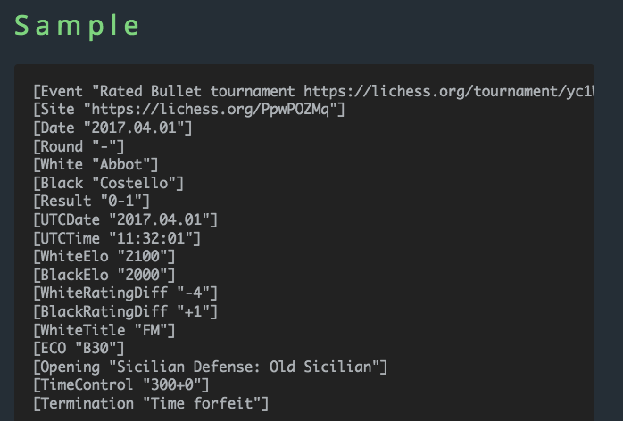

Slide 4
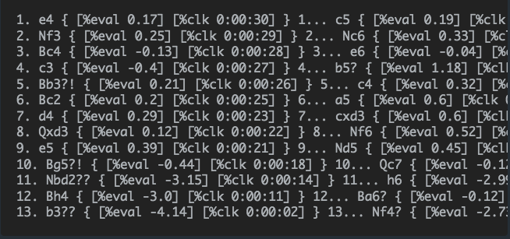

Slide 5
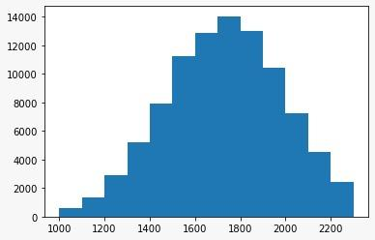
Cantidad de
jugadores
ELO

Slide 6
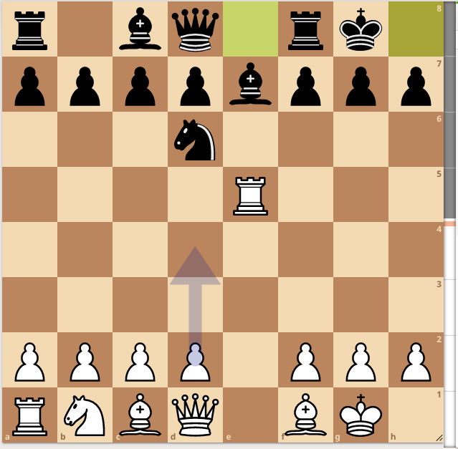
Eval = 0.1

Slide 7
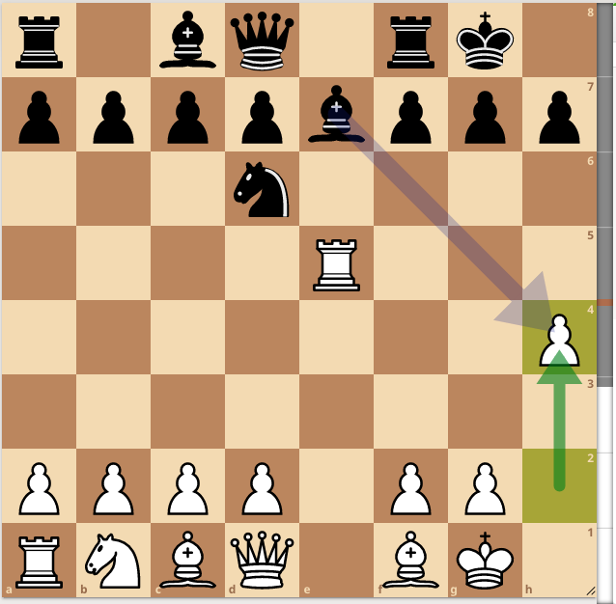
Eval = -1.1

Slide 8
Features:
Caída total de valuación (eval)
Cantidad de errores, buenas jugadas, etc
Quién ganó la partida

Slide 9

Elo > 2000 —> ROC test = 0.62…
Elo < 1500 —> ROC test = 0.62…
Elo < 1300 —> ROC test = 0.63…

